Slide 1
Сучасна українська література
Учениці 11-Б класу
Гімназії№127
м. Кривого Рогу
Катлан Анастасії

Slide 2
Вплив суспільних умов на розвиток літератури
У 1991 р.Україна вийшла зі складу радянської імперії й проголосила свою незалежність. Це докорінно змінило характер розвитку літературного процесу, розпочалося відкидання догматичних схем розвитку літератури в заідеологізованих рамках «соціалістичного реалізму» й інтенсивний пошук нових естетичних способів моделювання й відображення дійсності.

Slide 3
Українська література межі XX і XXI століть дуже цікава й неоднозначна: оригінальна і традиційна, лірична й епатажна, акцентована на змісті й формалістська. Ця література твориться саме тепер, і ми, певним чином, є свідками її народження
У сучасній українській літературі можна виділити два основних дискурси: тестаментарно - рустикальний (лат. заповіт, простий селянський) та постмодерний дискурс. Перший базується на реалістичній традиції з певними вкрапленнями романтизму та модернізму, базується на рустикальному (селянському) мисленні й ментальності.

Slide 4


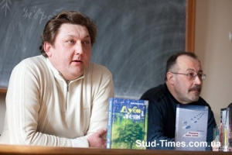
Більшість дослідників вважає, що український постмодернізм пов'язаний з іменами Ю.Андруховича, О.Ірванця, В.Неборака (літературне угрупування «Бу-Ба-Бу»), а пізніше і з представниками таких груп, як «Пропала грамота»: Ю.Позаяк, В.Недоступ; «Лу-Го-Сад»: І.Лучук, Н.Гончар; «Нова дегенерація»: І.Андрусяк, І.Ципердюк та ін.

Slide 5
Літературний андеґраунд шокував «законопослушного» обивателя. «EINE KLEINE NACHTMUSIK» ( «Від Дону до Сяну») та «Любіть» ( «Любіть Оклахому!») Олександра Ірванця ніби руйнувала загальноприйняті норми добропорядності в українському суспільстві. Проте варто згадати слова Лесі Українки : «Тільки той ненависті не знає, хто цілий вік нікого не любив». Поезія літературного угрупування «Бу-Ба-Бу» («Бурлеск-Балаган-Буфонада») була реакцією на суспільну депресію і супроводжувалася масовою карнавальною сміховою рефлексією на катаклізм системи.
Упродовж 80 - 90-х рр. в Україні утворювались і розпадались численні літературні гурти, які виникали на базі студентських груп, музичних колективів: Асоціація українських письменників БУ-БА-БУ, «Музейний провулок, 8», «Нова дегенерація», Орден чину ідіотів, ЛуГоСад, Пропала грамота, Пси Святого Юра, Творча асоціація «500», «Червона Фіра». Деякі з них існують, продовжуючи традиції, та більшість з учасників цих гуртів, закінчивши ВНЗ, знайшовши себе в цьому вируючому світі, забула про своє письменницьке минуле.

Slide 6
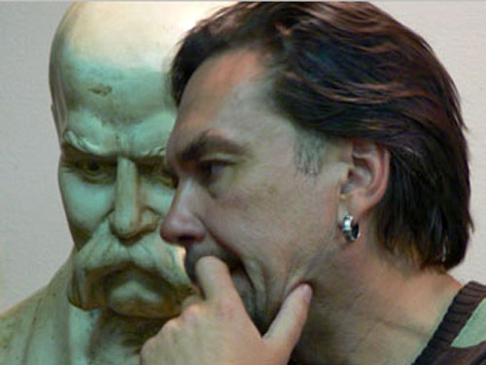
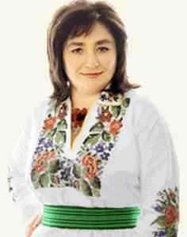
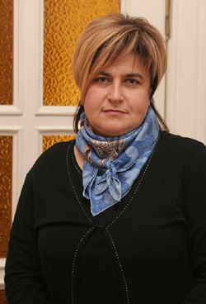
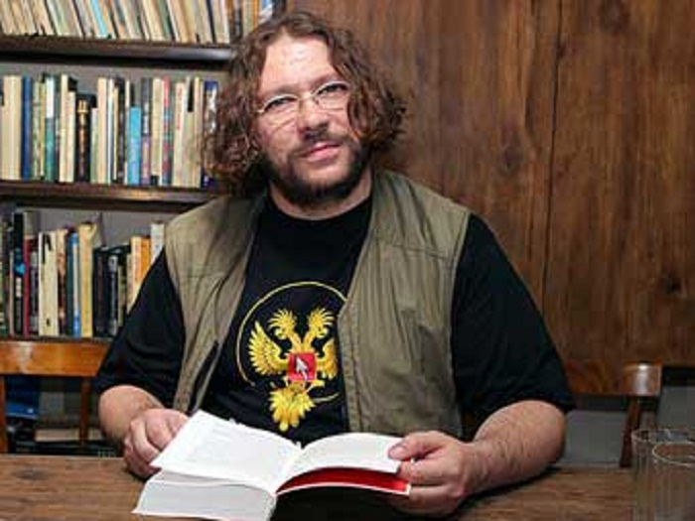
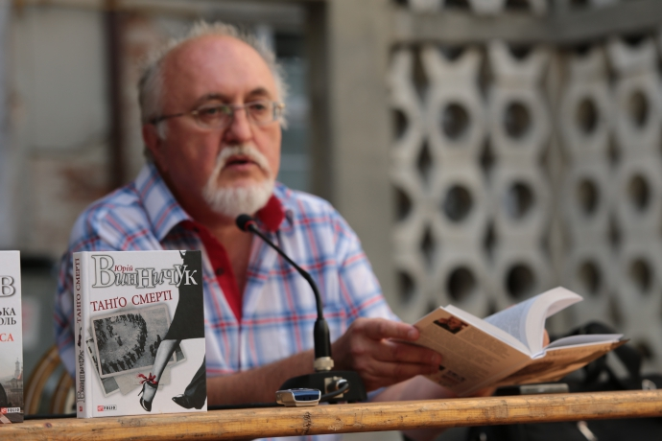
Залишилися найстійкіші, найвідданіші Його Величності Слову: Ю.Андрухович, Ю.Винничук, Марія Матіос, М.Гримич, І.Роздобудько, Є.Кононенко, С.Поваляєва.

Slide 7
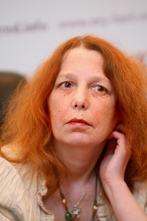
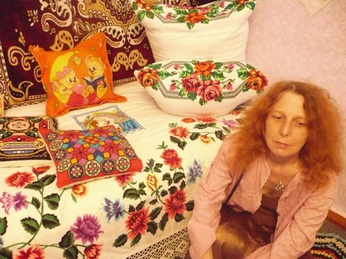
ПАГУТЯК ГАЛИНА ВАСИЛІВНА
Народилася 26 липня 1958 р. в с. Залокоть Дрогобицького району на Львівщині, згодом родина переїхала у село Уріж..
Вважає себе нащадком древнього молдавського роду Басараб .
Закінчила українську філологію Київського державного університету ім. Т. Шевченка
Працювала у школі, у Дрогобицькому краєзнавчому музеї, приватній школі, Львівській картинній галереї. Член Національної спілки письменників України. Живе у Львові.

Slide 8


Книги:
«Діти» К.: Радянський письменник, 1982 ( Діти (роман); Повість про Марію і Магдалину; Лялечка і Мацько; Філософський камінь (роман) )
«Господар» К.: Радянський письменник, 1986 ( Господар (фантаст. роман); Соловейко (повість) )
«Потрапити в сад» К.: Молодь, 1989 ( Компроміс (роман);Трагічні оповідання (цикл) )
«Гірчичне зерно» К.: Радянський письменник, 1990 ( Повісті )
«Записки Білого Пташка» К.: Український письменник, 1999 ( Смітник Господа нашого (роман); Радісна пустеля (роман); Записки Білого Пташка (повість) )
«Захід сонця в Урожі» Л.: Піраміда, 2003 ( Романи: Смітник Господа нашого;Книга снів і пробуджень. Повісті: Захід сонця в Урожі та інші )
«Писар Східних Воріт Притулку» Л.: Піраміда, 2003 ( Роман )
«Королівство» Тернопіль: Джура, 2005 ( Роман )
«Втеча звірів або Новий Бестіарій» Київ: А-БА-БА-ГА-ЛА-МА-ГА, 2006 ( Казкова повість )
«Слуга з Добромиля» Київ: Дуліби, 2006 ( Роман )

Slide 9
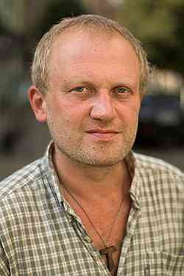
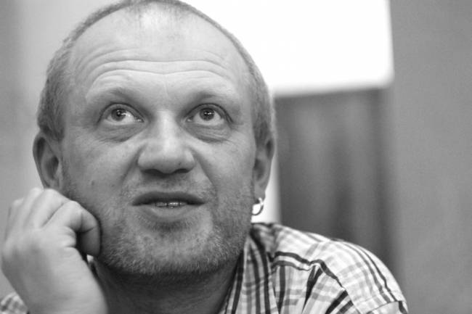
ПРОХАСЬКО ТАРАС БОГДАНОВИЧ
Народився 16 травня 1968 року в Івано-Франківську. Навчався на біологічному факультеті Львівського державного університету імені Івана Франка (тепер - Львівський національний університет імені Івана Франка) (1992). За фахом ботанік. Учасник студентського руху 1989-1991 років. Спочатку працював в Івано-Франківському інституті карпатського лісівництва, а згодом - у рідному місті учителював, був барменом, сторожем, ведучим на радіо FM «Вежа», працював у художній галереї, в газеті, на телестудії. Співпрацював також із львівськими газетами «Експрес» та «Поступ». У 1992-1994 рр. був мандрівним співредактором журналу «Четвер». Лауреат видавництва «Смолоскип» (1997). Член Асоціації українських письменників. Від 1992 року постійно живе в Івано-Франківську.

Slide 10


Книги
«Інші дні Анни» (1998)
«FM "Галичина"» ( 2001; 2004)
«НепрО?сті» (2002)
«Лексикон таємних знань» ( 2004)
«З цього можна зробити кілька оповідань» ( 2005)
«Порт Франківськ» (І 2006)
«Ukraina» (Krakow: Nemrod, 2006), спільно із Сергієм Жаданом
Нагороди
1997 - лауреат премії видавництва «Смолоскип»
- перше місце у номінації «Белетристика» за книгу «З цього можна було б зробити кілька оповідань» (версія журналу «Кореспондент»).
- третє місце у номінації «Документалістика» за книгу «Порт Франківськ» (версія журналу «Кореспондент»).
грудня 2007 - лауреат літературної премії імені Джозефа Конрада (заснована Польським інститутом у Києві)

Slide 11
Дякую за увагу !

